Slide 1
MAC2303
ภาษาอังกฤษสำหรับการจัดการเรียนรู้คณิตศาสตร์
(English for Mathematical Learning Management)
Education Vocabulary
By Suranon Yensiri

Slide 2
Activity 1 :Discovery Learning - Bruner

Slide 3
Discovery Learning
Ans : การเรียนรู้แบบค้นพบ

Slide 4
Constructivist
Ans : การสร้างความรู้ด้วยตนเอง

Slide 5
To construct new concepts
Explore
Ans : สำรวจ สืบเสาะ

Slide 6
To construct new concepts
Wrestling Questions
Ans : รู้จักตั้งคำถามกับสิ่งรอบตัวอยู่เสมอ

Slide 7
To construct new concepts
Controversy
Ans : การโต้แย้ง

Slide 8
To construct new concepts
Experiment
Ans : การทดลอง

Slide 9
Theory of Instruction
Predisposition
Ans :การจูงใจเพื่อเข้าสู่บทเรียน

Slide 10
Course Structure
Spiral Curriculum
Ans : หลักสูตรแบบบันไดวน

Slide 11
Sequence of Learning
Ans : ขั้นเริ่มต้นการเรียนรู้

Slide 12
Sequence of Learning
Concrete
Ans : วัตถุที่เป็นรูปธรรม

Slide 13
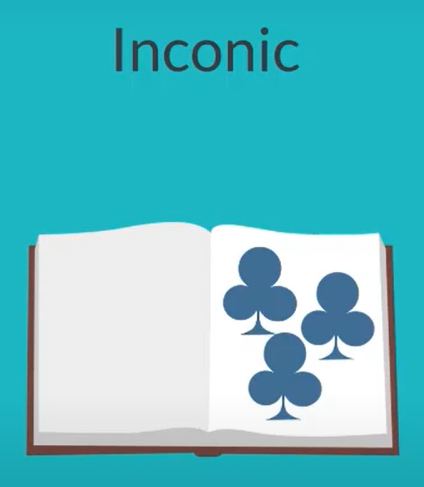
Sequence of Learning
ICONIC
Ans : กึ่งรูปธรรม

Slide 14
Sequence of Learning
Ans : นามธรรม

Slide 15
Reward
Extrinsic Reward
Ans : รางวัลภายนอก

Slide 16
Reward
Intrinsic Reward
Ans : รางวัลภายใน

Slide 17
2001

Slide 18
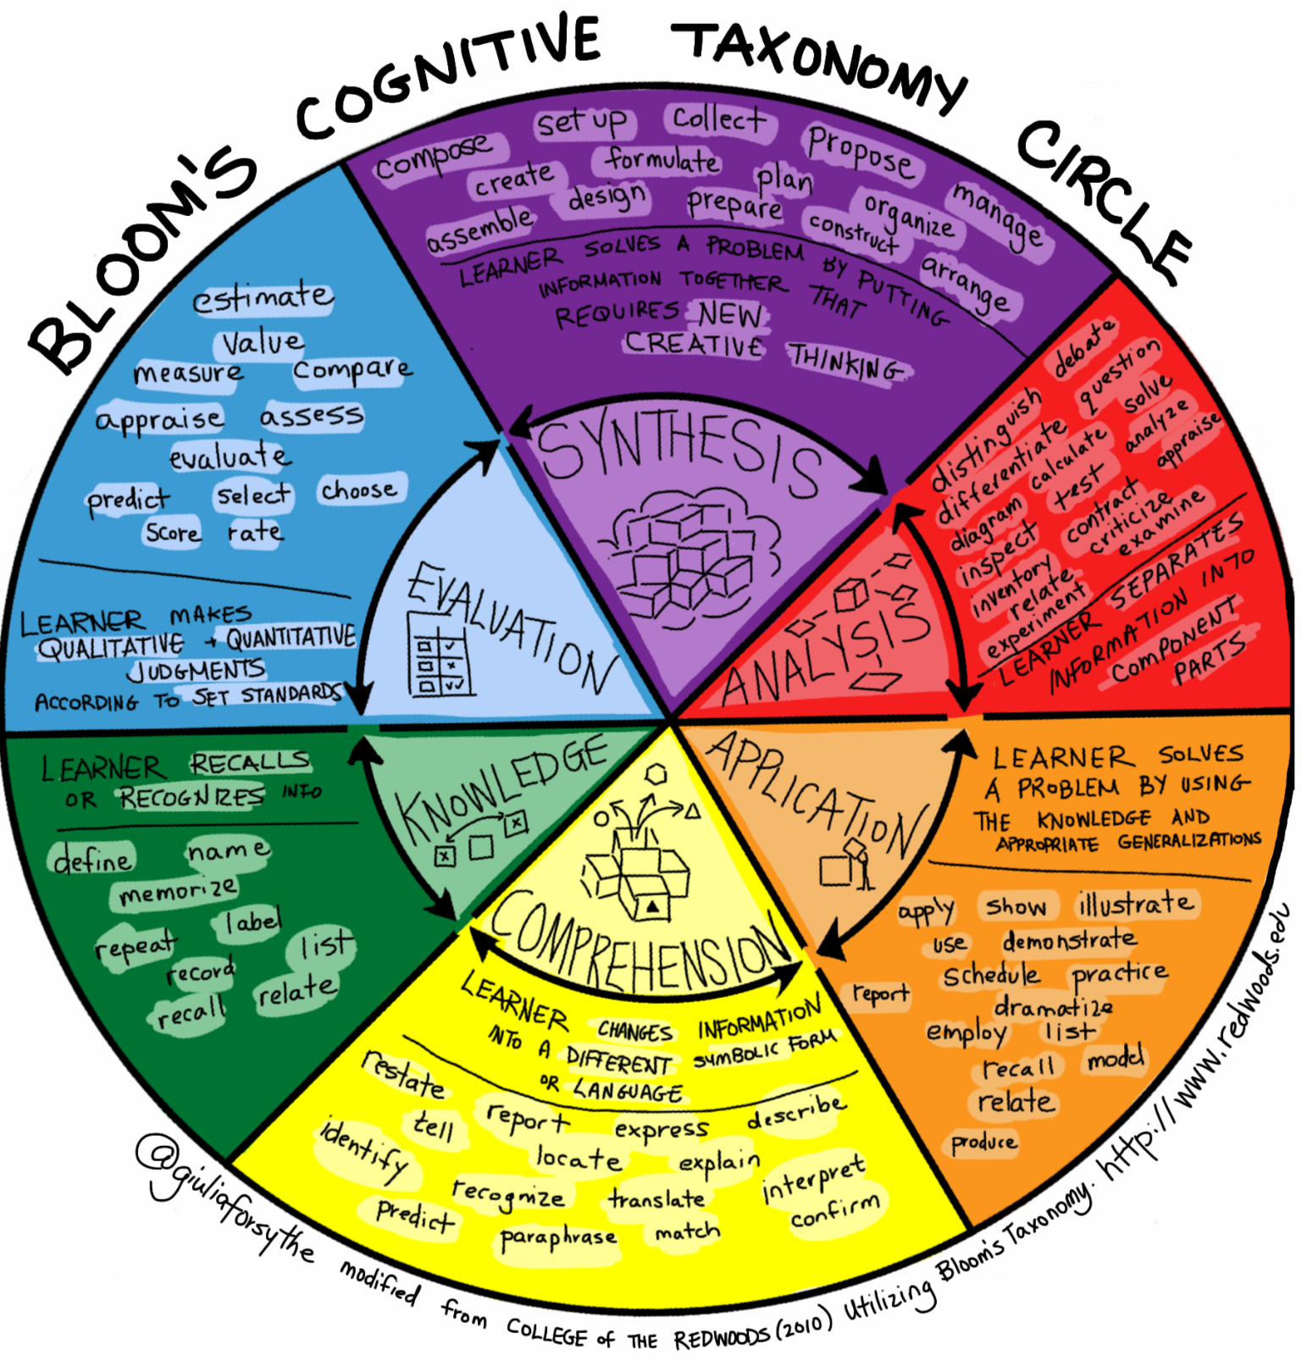
1956
Retrieved from https://www.flickr.com/photos/gforsythe/15090660113

